Slide 1

Pen tool
Salma Hejazi

Slide 2


Slide 3
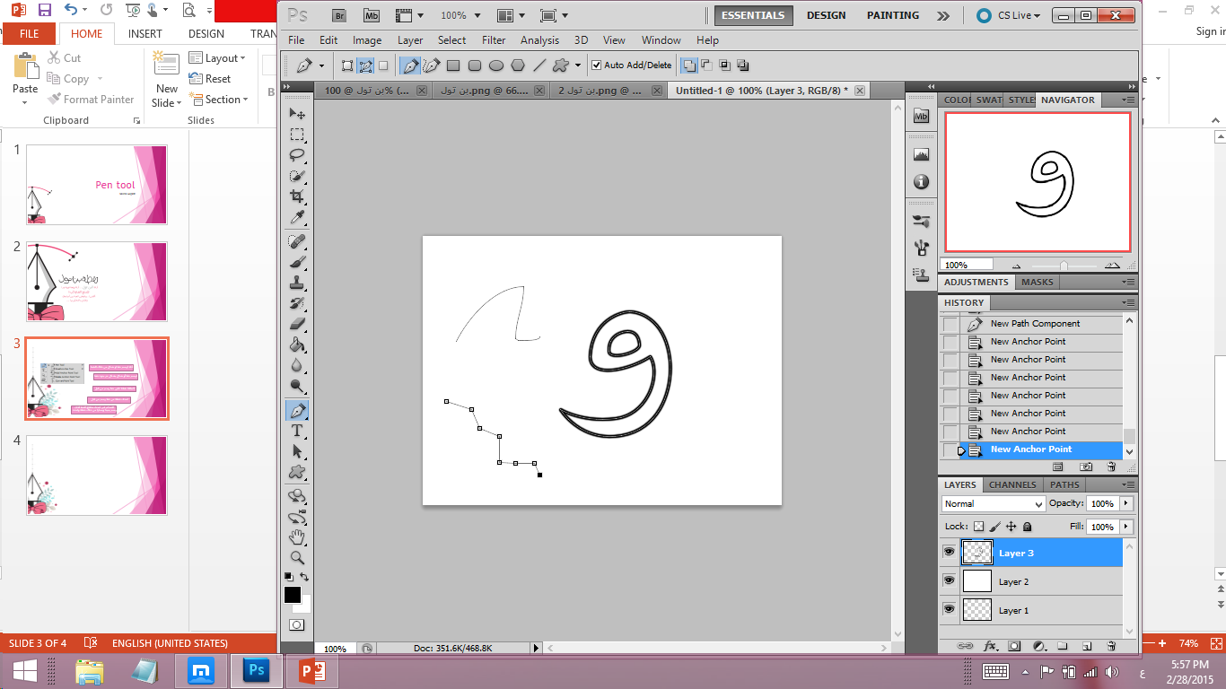
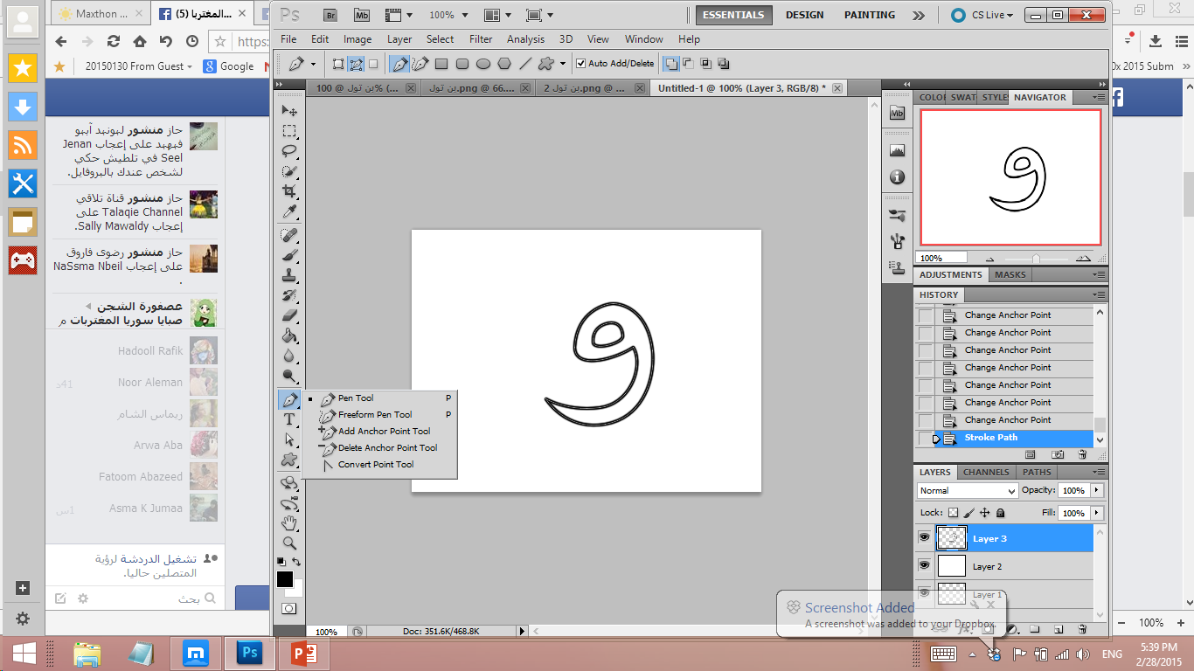
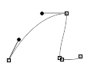
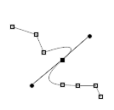
Pen Tool
1
أداة لرسم خط او شكل من خلال النقط
2
لرسم خط أو شكل بشكل حر بدون نقط
3
لاضافة نقطة على خط رسم من قبل
4
لحذف نقطة من خط رسم من قبل
للتحكم في انحناء مقاطع الخط الذي رسم يمينا ويسارا من خلال نقطة واحدة
5

Slide 4
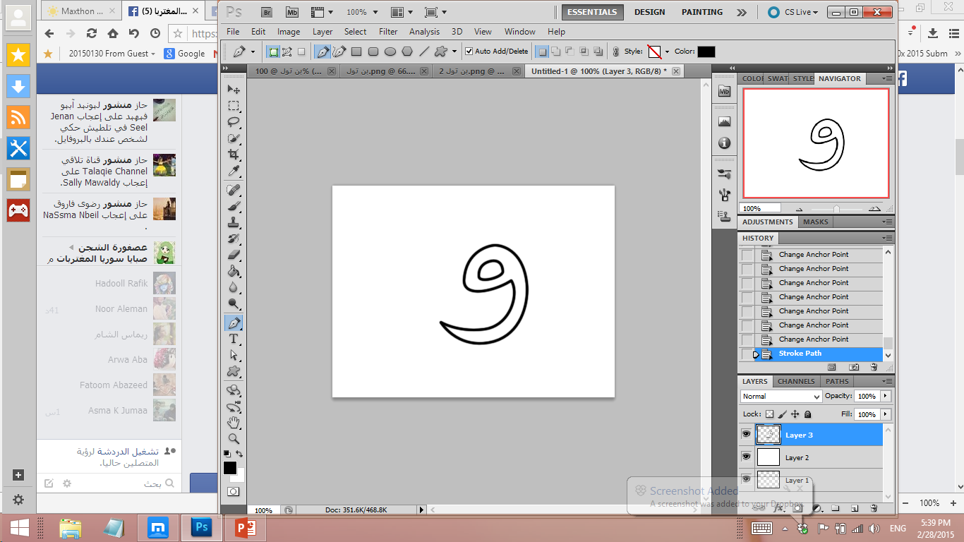
Pen Tool – شريط الأدوات
Paths
1
2
3
4
Shape layers
1
لدمج شكلين مع بعض
2
قص شكل من شكل آخر
3
لأخذ المساحة المتقاطعة بين شكلين
4
لأخذ الشكلين كاملين بدون المساحة المتقاطعة بينهما

Slide 5
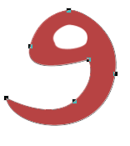
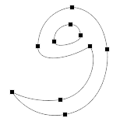
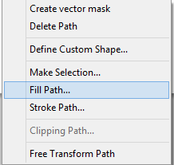
كيف نرسم بالبن تول ؟
Path or shape
Right click
4
3
2
1

Slide 6
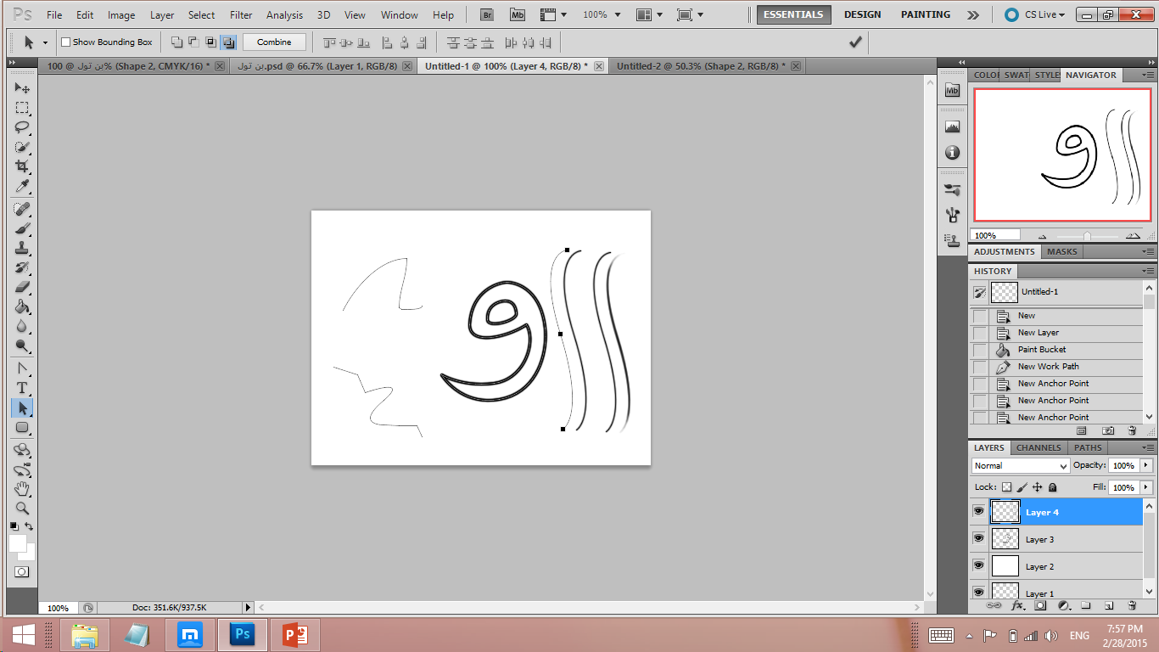
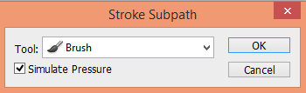
1- stroke path

Slide 7
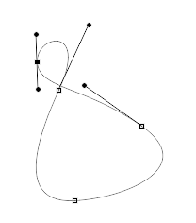
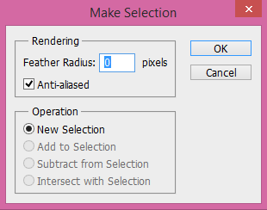
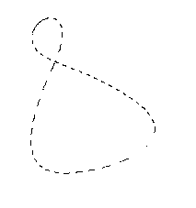
2- Make selection

Slide 8
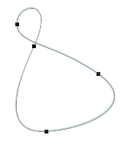
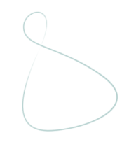
3- Delete path

